Slide 2
Déroulé de la présentation
la prise en compte de la trame verte dans le SCOT de la Région Mulhousienne
l’exercice de la mise en œuvre des orientations (méthode et études de cas)
les difficultés rencontrées et les points de vigilance

Slide 3
La prise en compte de la trame verte
dans le SCOT de la Région Mulhousienne

Slide 4
La trame verte et bleue dans le SCOT : des orientations …
Les orientations figurant au Document d’Orientations Générales (DOG) :
Préservation des espaces ‘’de valeur’’
Protection des continuités vertes
Protection de la trame bleue
Forêts
Espaces naturels non
boisés sensibles
Espaces agricoles
Coupures naturelles où
risque de conurbation
Environnement sylvicole
et pastoral de l’Ecomusée
Couloirs écologiques
Pénétrantes vertes
(prolongation de nature
en tissu urbanisé)
Zones humides
Cours d’eau
(berge et ripisylve)

Slide 5
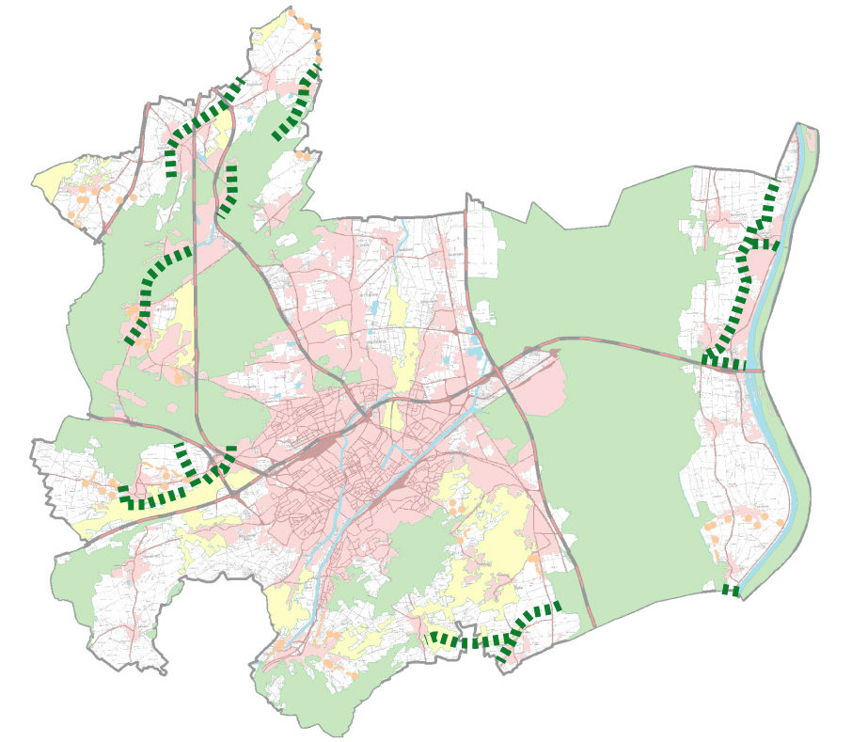
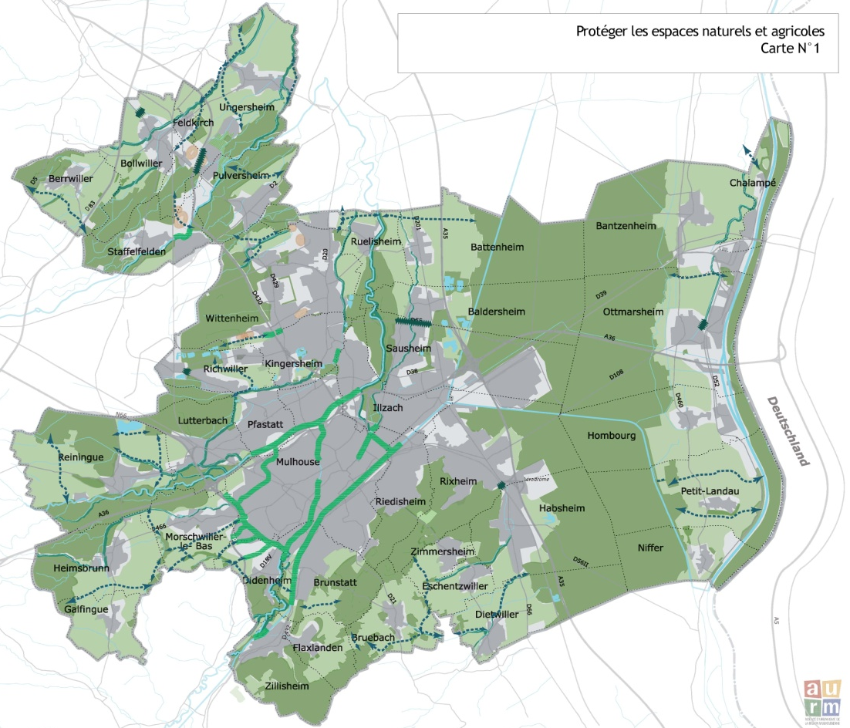
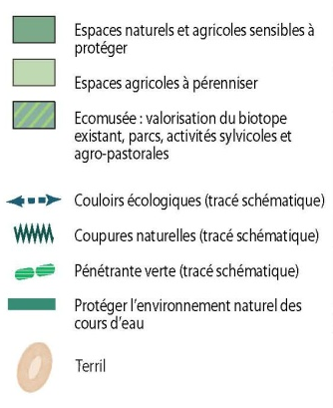
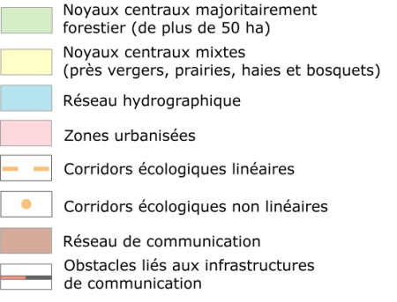
La trame verte et bleue dans le SCOT : des orientations …
Prise en compte de la Trame Verte Régionale :
Couloirs écologiques supplémentaires inscrits
Wittelsheim
Etat initial de l’environnement :
Approche des flux biologiques et connexions proposées par la TVR
Document d’Orientations (carte en annexe) :
Espaces naturels et agricoles à protéger

Slide 6
L’exercice de la mise en œuvre des orientations
méthodologie d’analyse de la compatibilité
exemples de cas liés à la trame verte et bleue sur des avis rendus

Slide 7
… à la mise en œuvre dans les PLU
Réalisation d’une grille méthodologique d’analyse de la compatibilité des POS/PLU avec le SCOT :
grille d’analyse
environnement et paysage : « offrir un cadre de vie de qualité »
TRAME DU DOCUMENT GRILLE D’ANALYSE
Chapitre du DOG
2.1.1
Orientation du SCOT
Pièce(s) du PLU à mobiliser
Dispositions à prévoir / Recommandations
Appréciation de la compatibilité
PRESCRIPTION
OU
RECOMMANDATION

Slide 8
… à la mise en œuvre dans les PLU
Réalisation d’une grille méthodologique d’analyse de la compatibilité des POS/PLU avec le SCOT :
Exemple : espaces agricoles à protéger
Chapitre du DOG
2.1.1.2
Orientation du SCOT
Constructions et installations autorisées en espace agricole à protéger : - constructions et installations liées et nécessaires à l’exploitation agricole sous conditions : intégration paysagère optimale des bâtiments d’exploitation et réglementation des constructions neuves à usage résidentiel destinées aux exploitants agricoles ; - équipements sportifs, de loisirs de plein air et jardins familiaux sous conditions : • aux emplacements localisés dans la carte de synthèse ou • qu’ils restent d’ampleur limitée, que leur implantation soit en continuité des espaces urbanisés existants et que leur aménagement préserve un caractère paysager et végétalisé.
PRESCRIPTION

Slide 9
… à la mise en œuvre dans les PLU
Réalisation d’une grille méthodologique d’analyse de la compatibilité des POS/PLU avec le SCOT :
Exemple : espaces agricoles à protéger
Pièce(s) à mobiliser
Zonage Règlement
Dispositions à prévoir / Recommandations
Zone agricole : A ou A avec indice Zone d’équipements sportifs ou loisirs : N, U ou AU avec indice (l, s ,e …) Article 2 : En zone agricole, peuvent être autorisés : - constructions nécessaires à l’exploitation agricole ; - aménagements liés à l’exploitation agricole, tels que gîtes ruraux ou locaux sur site permettant la vente des produits de la ferme ; - un seul logement par exploitant admis, l’habitation devant être implantée à proximité du siège d’activité de l’exploitation (150 m maxi). En zone d’équipements sportifs et/ou de loisirs : selon le projet et sa destination (construction, aires de jeux ..). Articles 11 et 13 : dispositions pour une bonne intégration paysagère des bâtiments (plantation de haies ou d’arbres, type de matériaux et clôtures, teintes ...)
Appréciation de la compatibilité
Intégration paysagère des bâtiments agricoles : A minima, végétalisation des abords du ou des bâtiments, choix de couleurs voisines de celles qui dominent le paysage, matériaux naturels à privilégier, éviter l’implantation en ligne de crête. Ampleur limitée : Pour emprise de l’ensemble des aménagements : taille d’un terrain de foot, soit 1 ha environ. Pour les constructions : 100 m² de SHOB + même conditions d’intégration paysagère. Continuité des espaces urbanisés existants : A 100 m maxi des espaces urbanisés existants.

Slide 10
… à la mise en œuvre dans les PLU
Exemple : couloirs écologiques à protéger
Chapitre du DOG
2.1.2.2
Orientation du SCOT
Protéger et renforcer le réseau des couloirs écologiques : - Continuité végétale s’appuyant sur les cours d’eau, les chemins, les alignements et haies, les bosquets et groupes d’arbres existants ; - Largeur minimale de l’ordre de 30 à 50 m hors chemin et cours d’eau ; Traversées d’obstacles : les nouvelles infrastructures et les extensions urbaines doivent assurer la continuité des couloirs écologiques par des aménagements spécifiques et proportionnés. Les PLU localisent et protègent les couloirs écologiques et permettent leur renforcement. Le tracé approximatif des couloirs figure sur la carte : il est indicatif dès lors que la continuité entre les espaces naturels à relier est assurée
PRESCRIPTION

Slide 11
… à la mise en œuvre dans les PLU
Exemple : couloirs écologiques à protéger
Pièce(s) à mobiliser
Zonage + Règlement Zonage + Règlement Orientations d’ aménagement
Dispositions à prévoir / Recommandations
Pour les éléments végétaux existants : (protection des couloirs écologiques) Espace Boisé Classé (EBC) OU Application de l’article L.123-1 alinéa 7 Indication au plan de zonage (figuré graphique) et mention au règlement (art. 1 et/ou 2) des interdictions ou conditions pour la coupe et l’abattage d’arbres ou arbustes. Pour les éléments végétaux à créer : (renforcement des couloirs écologiques) - Inscription au plan de zonage de “plantations à créer” ou “espaces à planter” et rappel au règlement (article 13) des plantations à réaliser OU - Rédaction d’orientations d’aménagement (principes écrits et/ou graphiques) : Objectif = protéger et renforcer les couloirs écologiques en faveur de la biodiversité Localisation géographique des couloirs et principes d’aménagement (continuité, largeur, essences souhaitables ...)
Appréciation de la compatibilité
Principe de continuité végétale (pour relier deux entités paysagères refuges) Largeur : 30 à 50 m hors chemin et cours d’eau NB : un classement en zone naturelle ou agricole (N ou A en PLU/ND ou NC en POS) est insuffisant car il ne protège pas des coupes, abattages et défrichement.

Slide 12
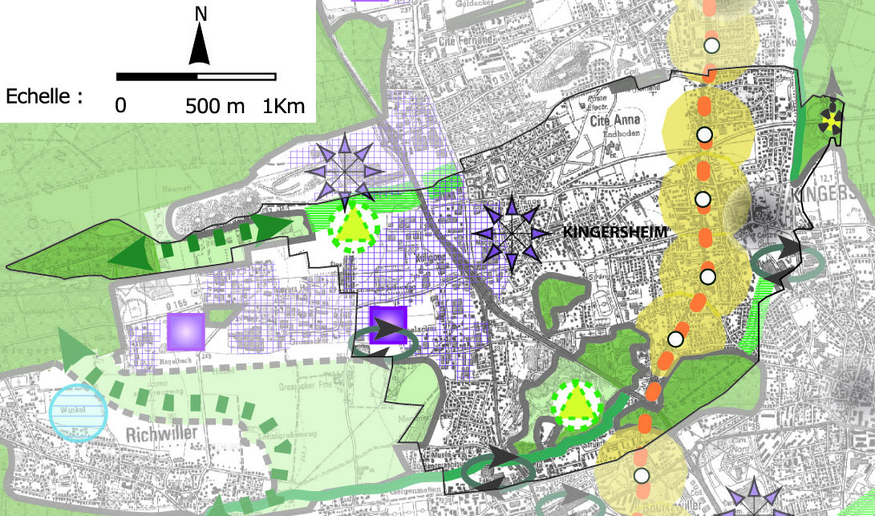
Environnement naturel des cours d’eau : ex. de Kingersheim
Le projet : requalification d’une friche industrielle en « écoquartier »

Slide 13
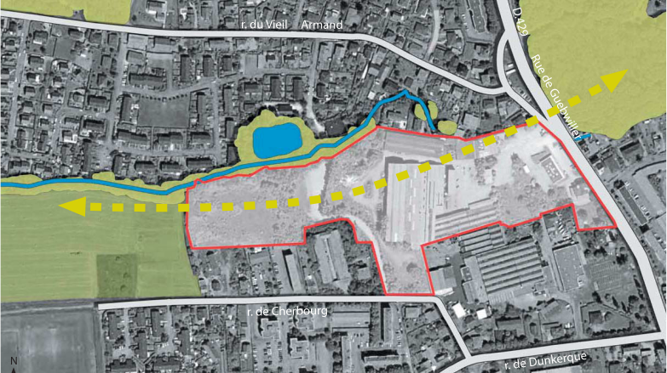
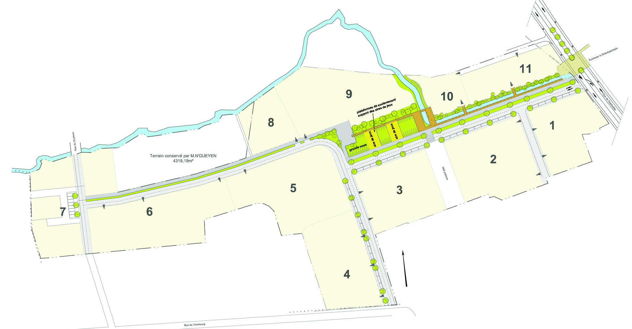
Environnement naturel des cours d’eau : ex. de Kingersheim
Le projet : requalification d’une friche industrielle en « écoquartier »
CONTEXTE : Site AMECO inscrit dans coulée verte naturelle importante à l’échelle de la ville (bois de Kingersheim, cours d’eau et sa ripisylve, secteur agricole)
PROJET :
coulée verte MAINTENUE ET RENFORCEE
le long du cours d’eau è ossature paysagère du projet
axe piéton et cyclable
large et confortable suivant le tracé de la coulée verte
plantations à caractère très naturel le long du cours d’eau

Slide 14
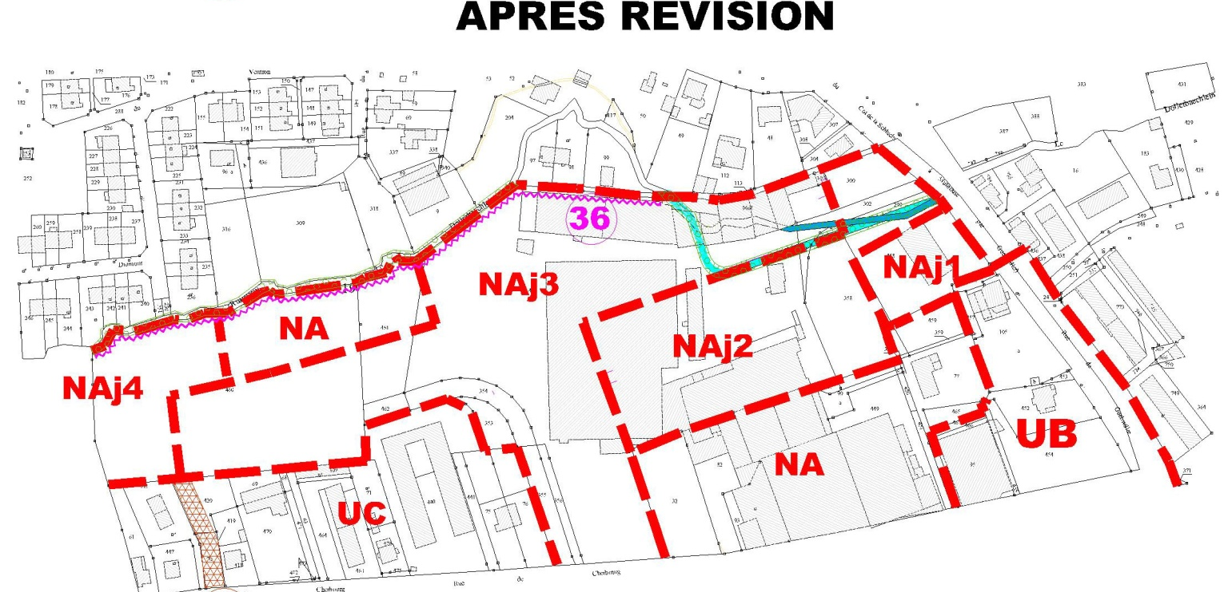
Environnement naturel des cours d’eau : ex. de Kingersheim
Le projet : requalification d’une friche industrielle en « écoquartier »

Slide 15
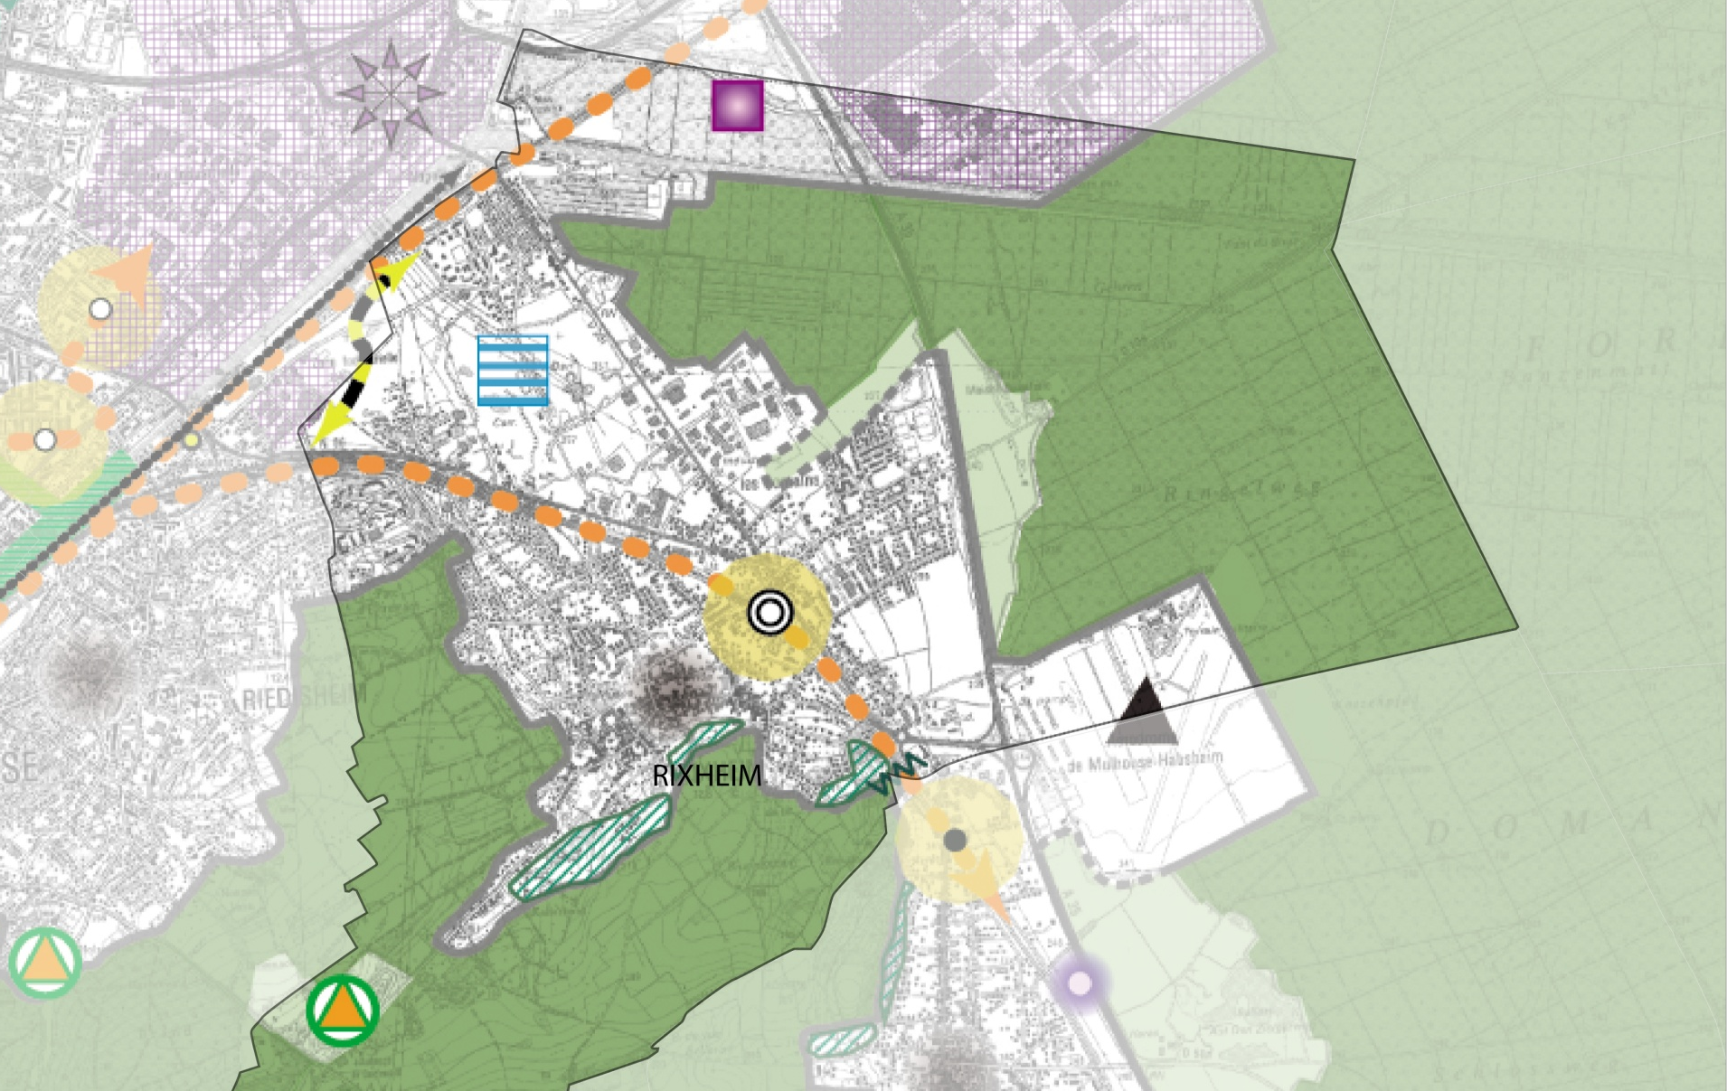
Coupure naturelle et constructions en espace protégé : ex. de Rixheim
Le projet : révision du PLU

Slide 16
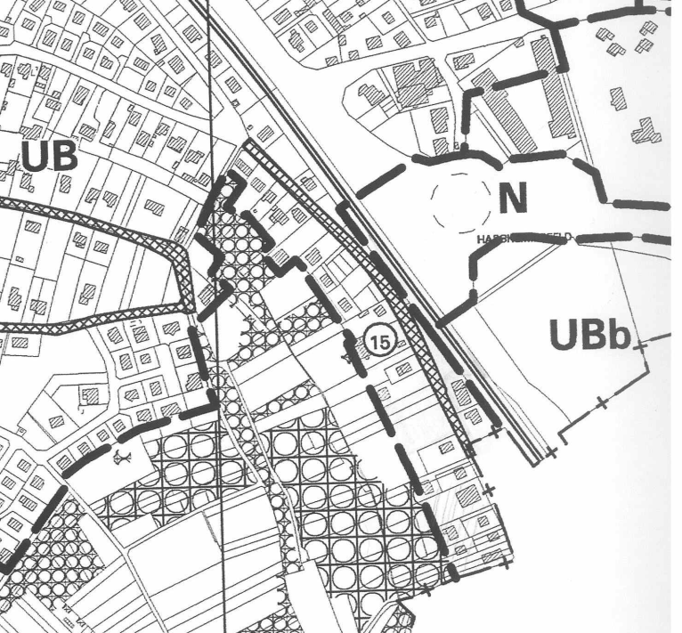
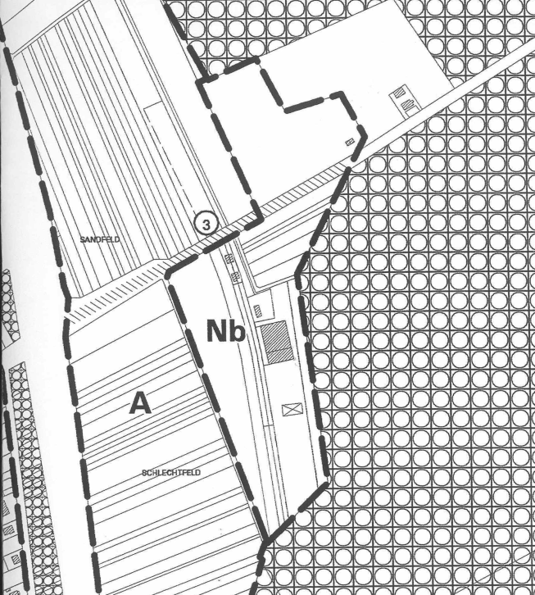
Coupure naturelle : exemple de Rixheim
Le projet : révision du PLU
Coupure naturelle à maintenir
Espaces naturels ou agricoles protégés
Centre équestre
Report coupure naturelle SCOT
En limite communale avec Habsheim, moins de 100 mètres entre les dernières constructions.
Or derniers terrains non construits inclus en zone UB et UBb au risque d’aggraver la conurbation.
è AVIS : DECLASSEMENT DEMANDE EN ZONE NATURELLE
Secteur Nb inscrit autorisant les constructions nécessaires au centre équestre (avec projet de manège fermé).
Or seules extension mesurée et constructions neuves d’ampleur limitée en continuité du tissu existant sont admises par le SCOT
è AVIS : LIMITER L’EMPRISE AU SOL ET LA HAUTEUR DES CONSTRUCTIONS

Slide 17
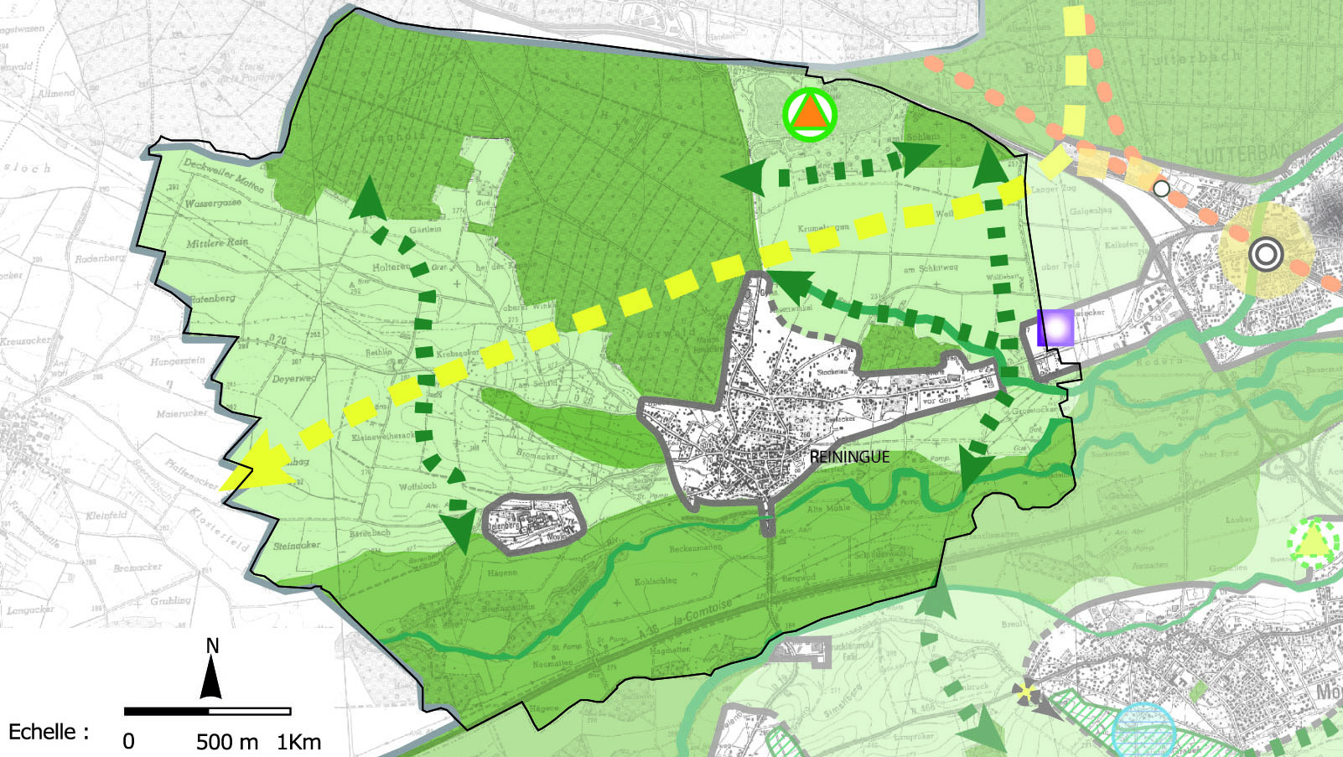
Couloir écologique : exemple de Reiningue
Le projet : création d’un camping à proximité de la base nautique

Slide 18
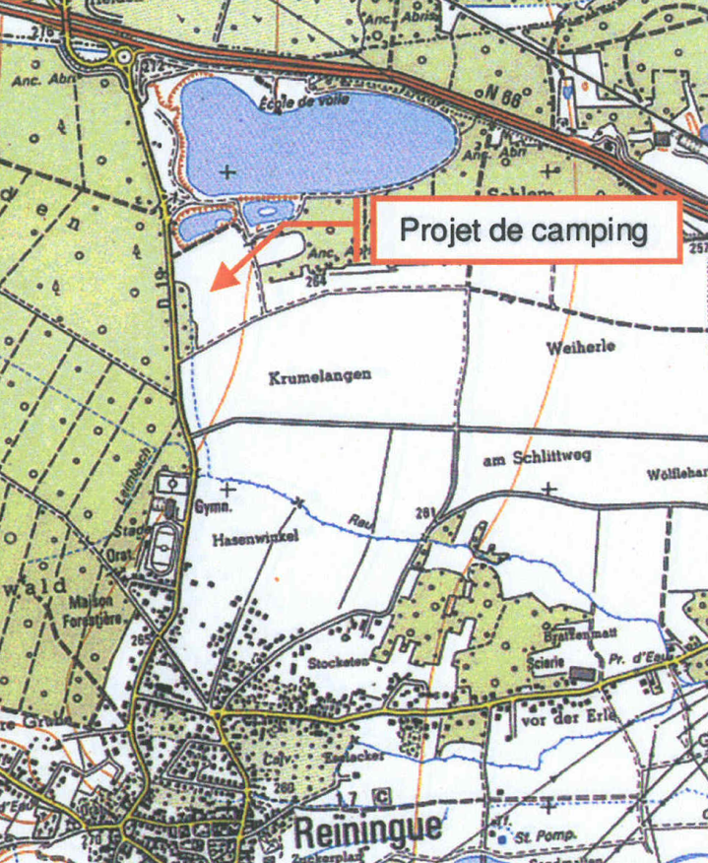
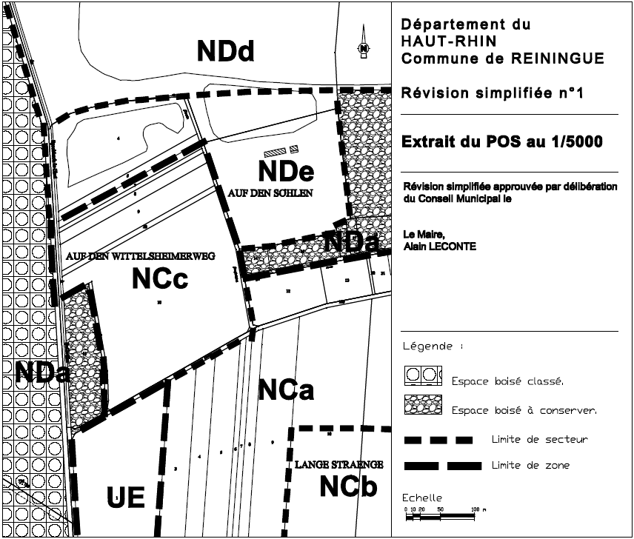
Couloir écologique : exemple de Reiningue
Le projet : création d’un camping à proximité de la base nautique
Aucune mesure particulière prise dans le POS car :
tracé du couloir écologique étant mentionné comme « indicatif »
commune et bureau d’études estiment que camping non nuisible à la circulation de la faune
déplacements de la faune estimés non pérennes car réorientés à terme avec réalisation de la ligne TGV Rhin-Rhône
AVIS : DEMANDE DE PRISE EN COMPTE DU COULOIR ECOLOGIQUE
Concertation et visite sur le terrain entre la commune et l’expert ‘’environnement’’ de l’agglomération :
DECISION DU REPORT DE L’OBLIGATION DU COULOIR ECOLOGIQUE DANS LE CADRE DU REMEMBREMENT POUR LA LIGNE TGV
Report couloir écologique SCOT

Slide 19
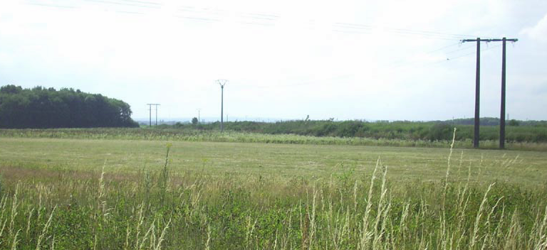
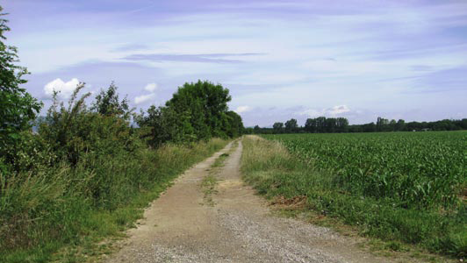
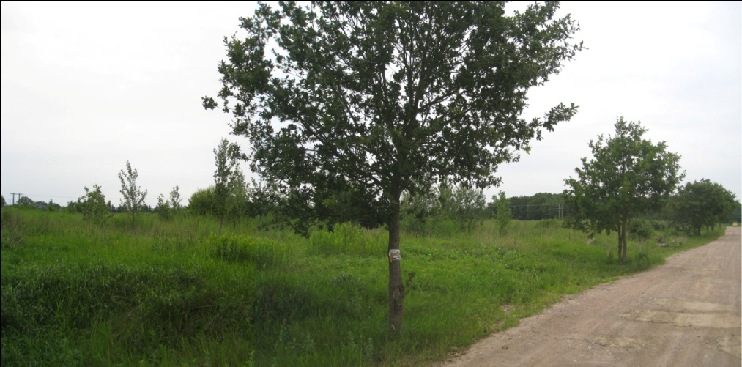
Terrains agricoles, en lieu et place du futur camping
Chemin rural longeant au Sud le terrain du camping et desservant des
hectares de parcelles agricoles dévolues aux céréales et dépourvue de
trame boisée
Plantations de jeunes chênes existant le long du chemin rural

Slide 20
Les difficultés rencontrées et les points de vigilance
les faiblesses et obstacles à pallier
les efforts produits et solutions apportées

Slide 21
Les difficultés rencontrées …
Manque d’une véritable expertise scientifique sur le sujet « environnement »
(bonne expertise sur les milieux remarquables inventoriés mais manque d’expertise et de vigilance concernant la nature
ordinaire, compétences environnementale limitée à l’Agence nécessitant appui extérieur, état initial du SCOT peu poussé
à l’échelle micro)
Des termes ‘’flous’’ dans le DOG et des critères de compatibilité à définir pour
l’étape de la mise en œuvre
Des acteurs multiples pour la gestion de la trame verte et bleue
(commune, Conseil général, Syndicat des eaux et des forêts, ONF, agriculteurs, … )
Des conflits d’intérêt sur des enjeux jugés prioritaires par les collectivités
(économie, tourisme, grandes infrastructures …)

Slide 22
Les points de vigilance …
Maintenir l’effort sur la tenue des objectifs environnementaux
Renforcer le niveau d’expertise et de connaissance sur le sujet « environnement »
è documentation, travail approfondi (terrain), participation séminaires, réseaux nationaux et locaux d’échanges…
Travail complémentaire sur les couloirs écologiques du SCOT mené dans le cadre d’un stage

Slide 23
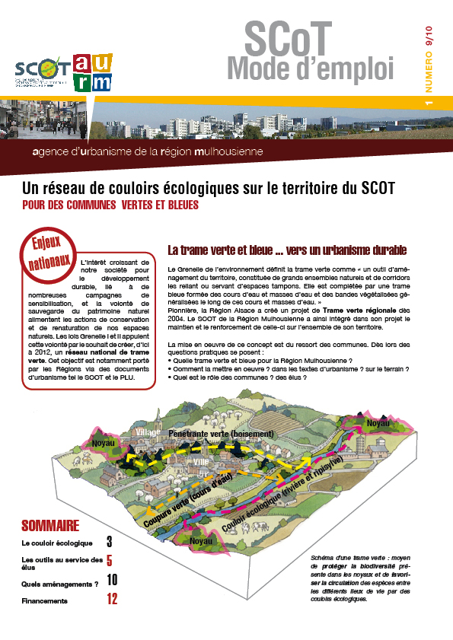
Les points de vigilance …
Maintenir l’effort sur la tenue
des objectifs environnementaux
Sensibilisation et pédagogie
auprès des élus
è rédaction et diffusion d’une
« fiche mode d’emploi couloirs écologiques »
Couverture du document pédagogique de 12 pages produit pour diffusion auprès des communes :
Enjeux, définition/typologies, outils et financements

Slide 24
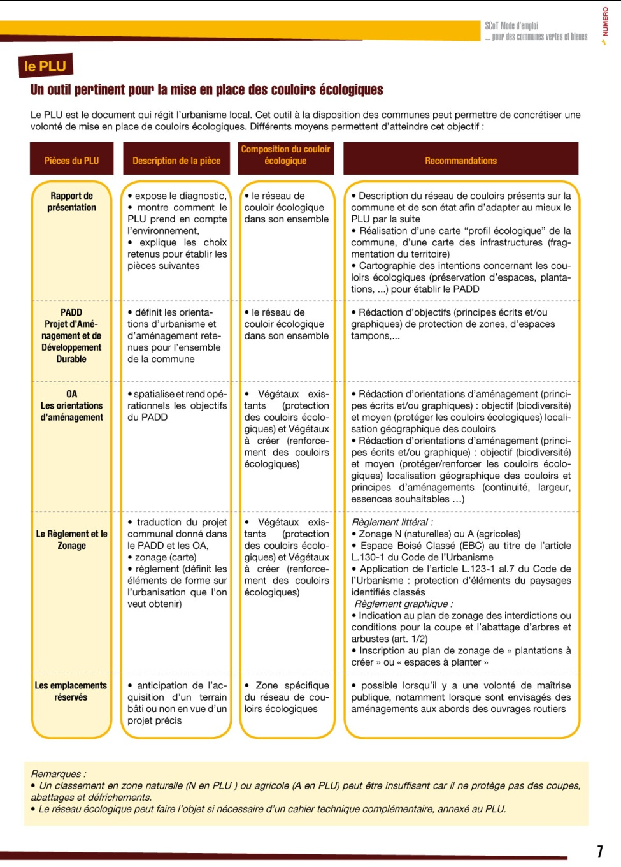
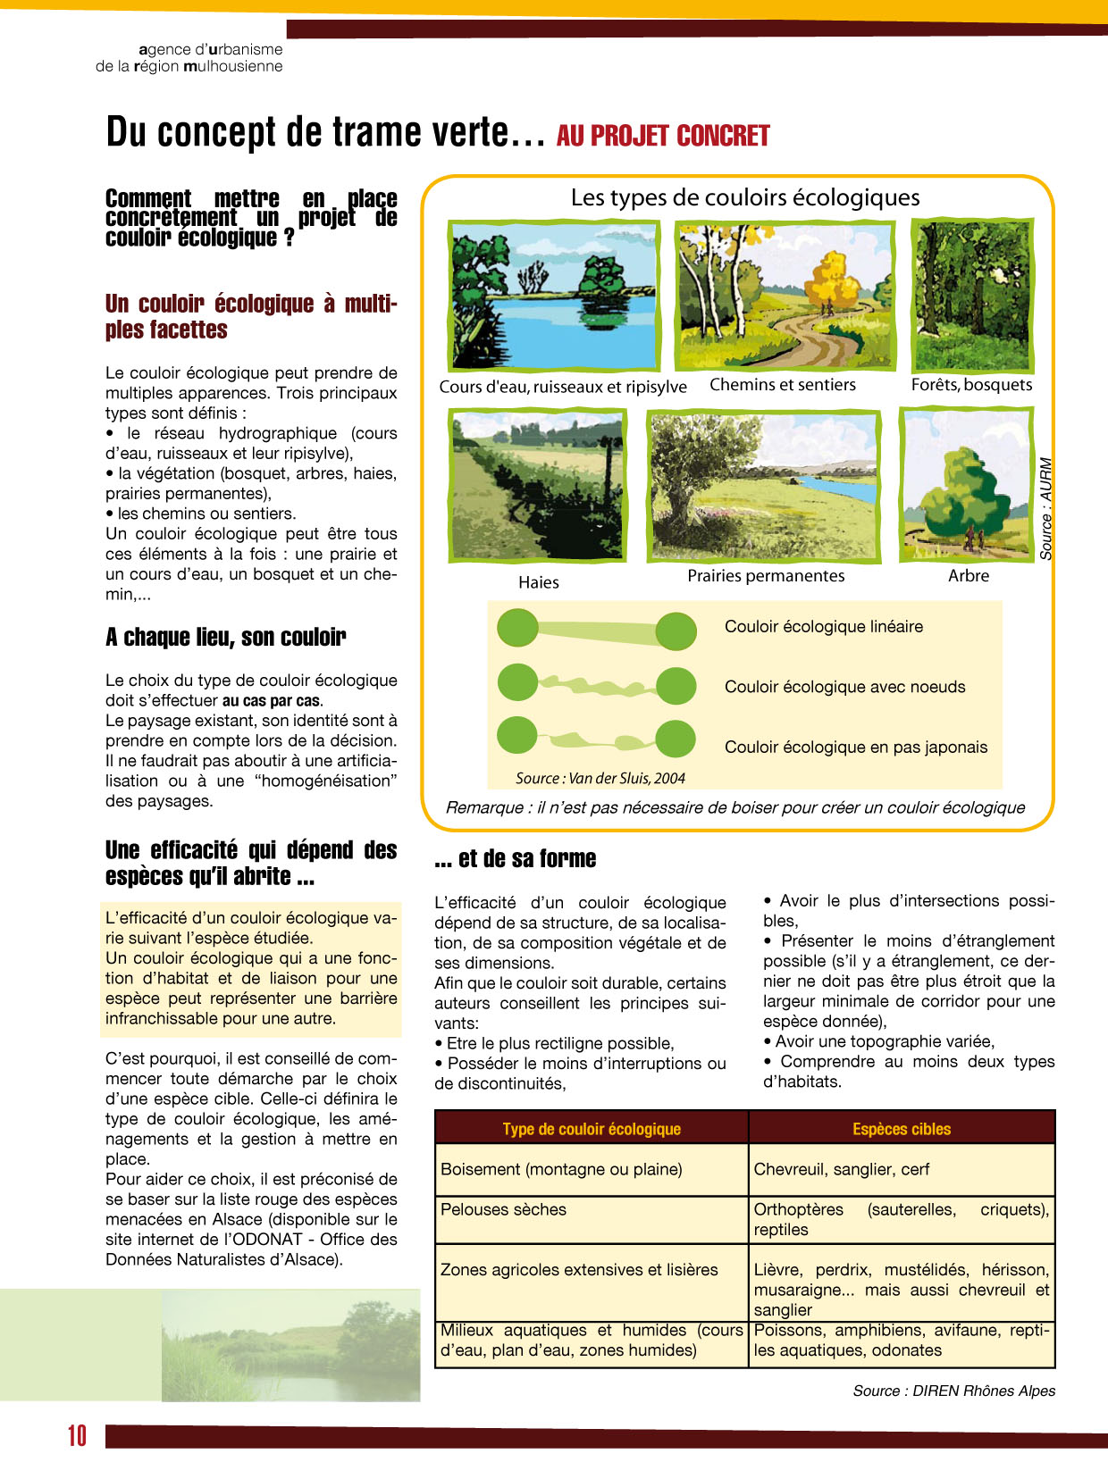
Les points de vigilance …

